Slide 1
Reconhecimento de Padrões
Aula 03
Rodolfo R. terra

Slide 2
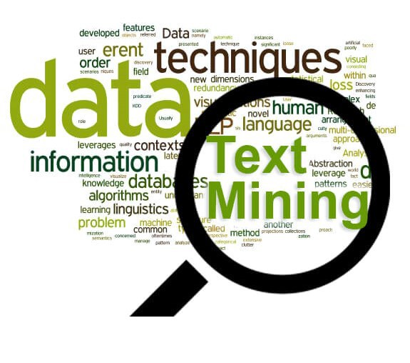
Introdução à Mineração de Texto e TENDÊNCIAS
O que é mineração de textos?
  Coleta, preparação, extração, análise e visualização
Etapas do NLP com NLTK
  Tokenização, stopwords, lematização
Atividade Prática
  Google Trend

Slide 3

O que é Mineração de Texto?
Mineração de textos é o processo de explorar grandes volumes de dados textuais não estruturados com o objetivo de extrair padrões, informações relevantes e conhecimento útil, por meio de técnicas de linguística computacional, aprendizado de máquina e estatística.
Representação do Texto
      Bag os Words
      TF-IDF
      Embeddings
Coleta de Dados Textuais
Pré Processamento
  Limpeza dos textos (Remover pontuação, números símbolos
  Conversão para minúsculas
  Tokenização: Quebrar em palavras ou frases
  Stopwords: Remoção de palavras irrelevantes
  Stemming ou Lemmatização: Redução à raiz da
Visualização dos Resultados
Avaliação e Aplicação dos Modelos

Slide 4
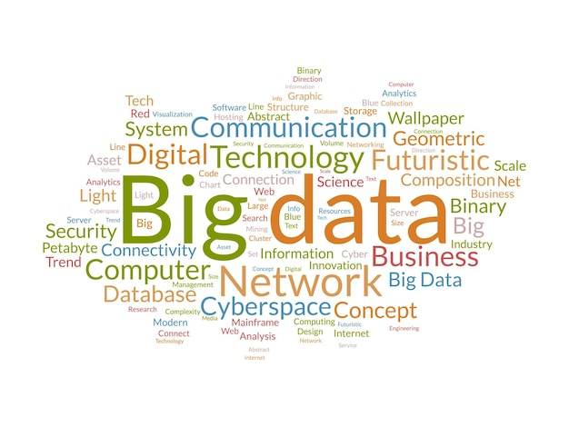

Nuvens de Palavras
https://colab.research.google.com/drive/15ozT63Uw0QnkT9lJb6BDTIOTcX5yuZVD?usp=sharing
https://colab.research.google.com/drive/15ozT63Uw0QnkT9lJb6BDTIOTcX5yuZVD?usp=sharing

Slide 5

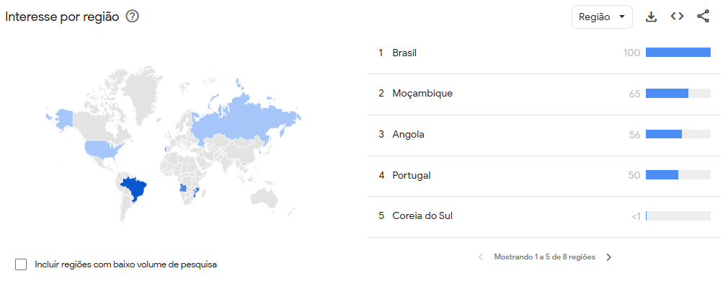
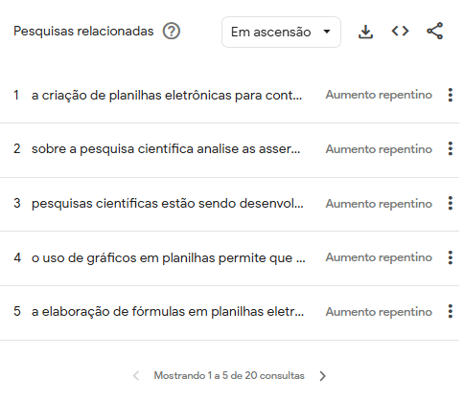

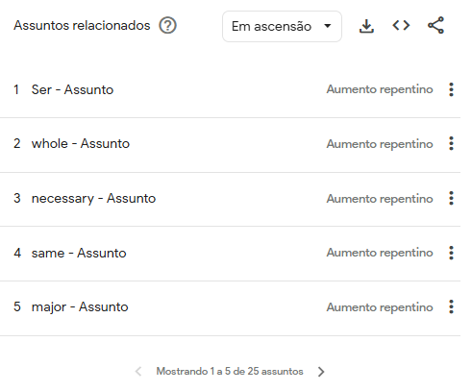
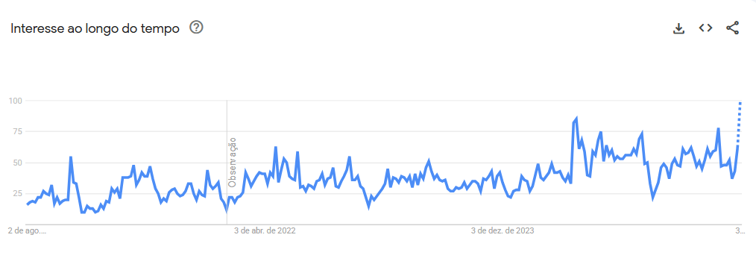

Slide 6
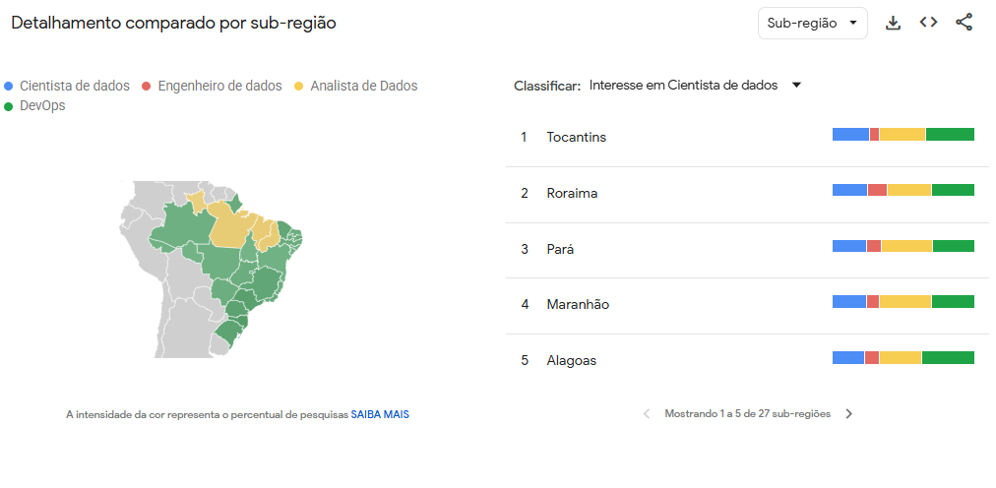
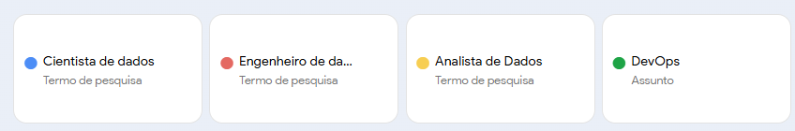
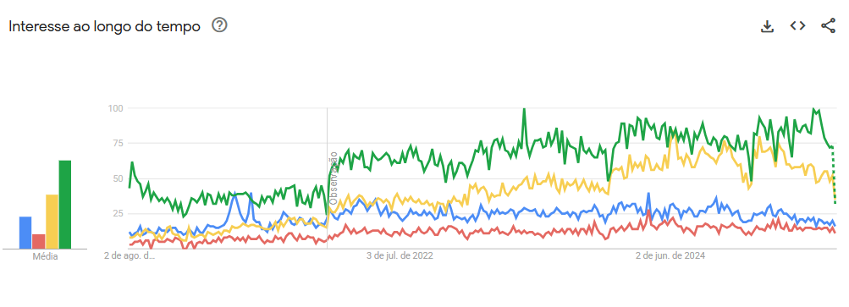
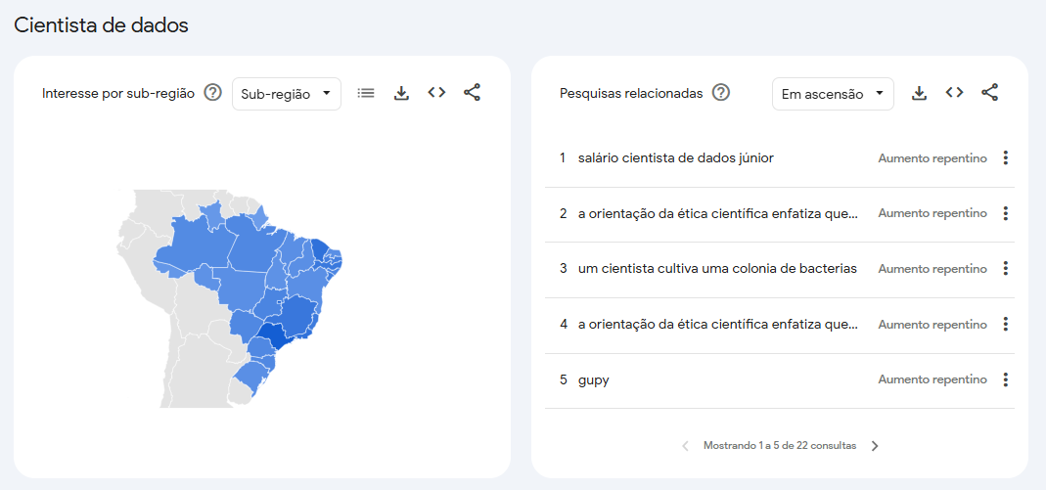

Slide 7

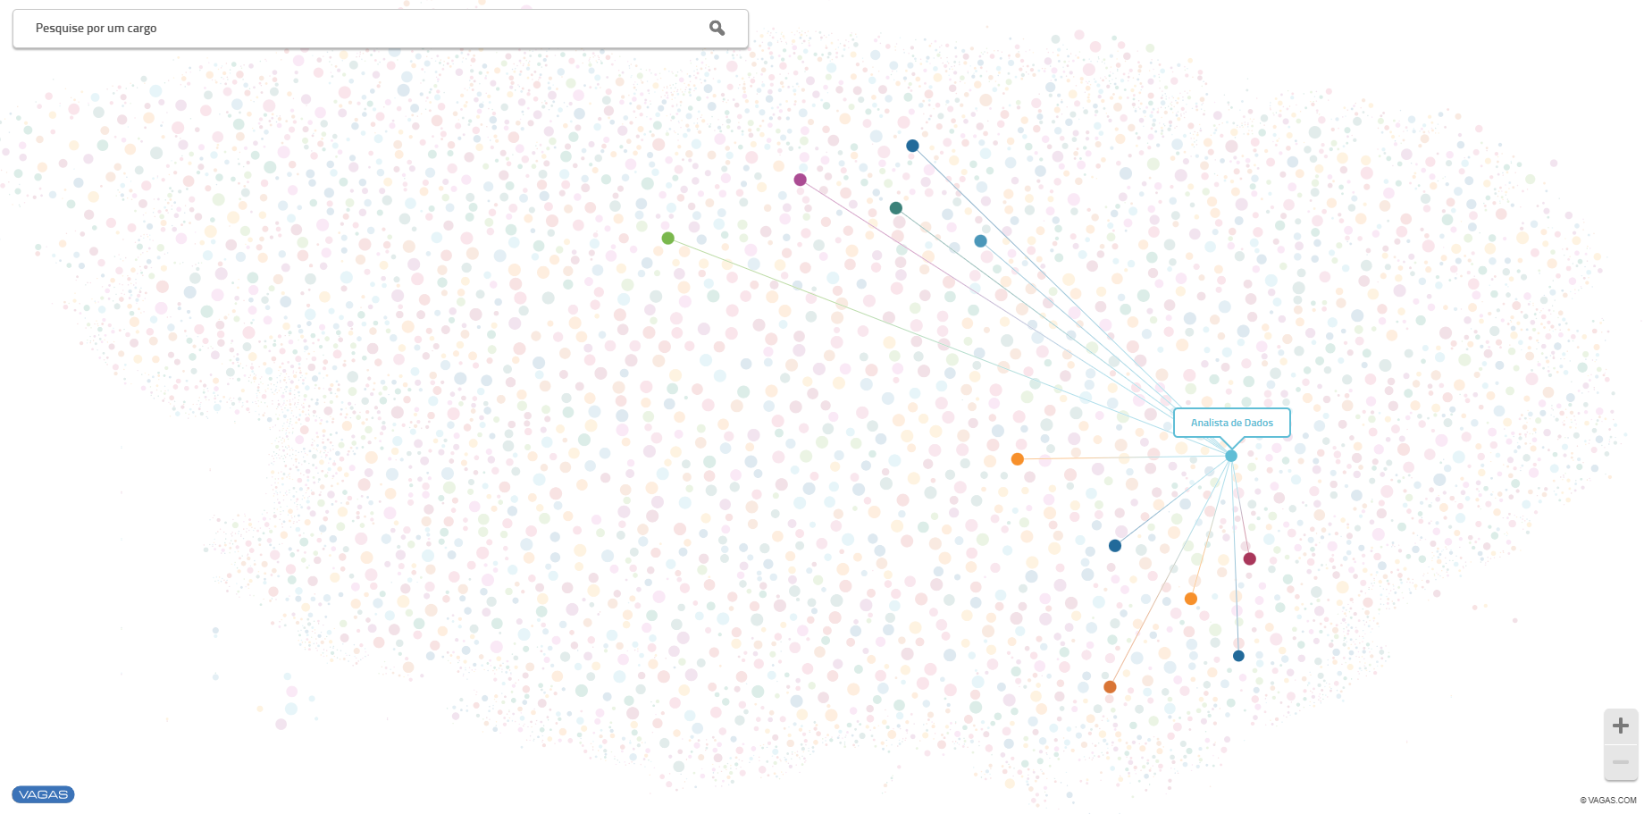
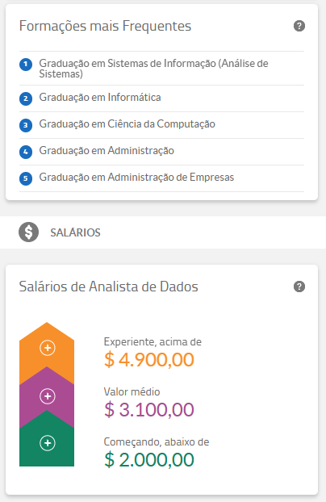
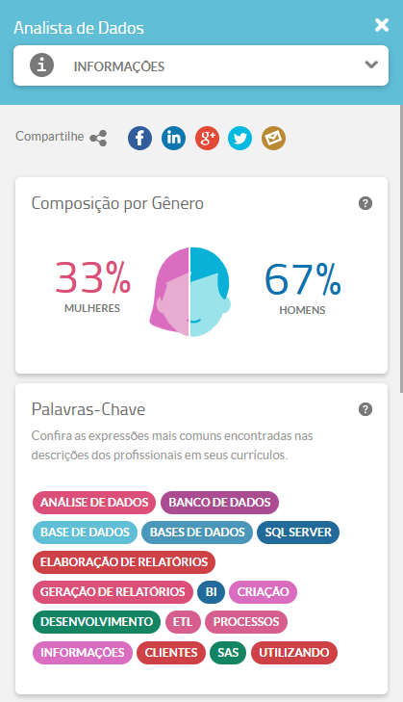
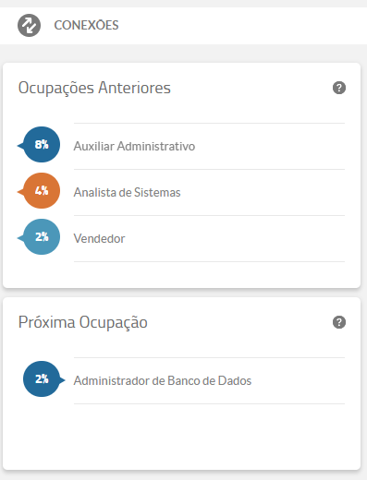
Auxiliar Administrativo
Recepcionista
Assistente Administrativo
Atendente
Analista
Análise de Suporte
Técnico em Informática
Programador
Analista de Sistema
https://www.vagas.com.br/mapa-de-carreiras/

Slide 8

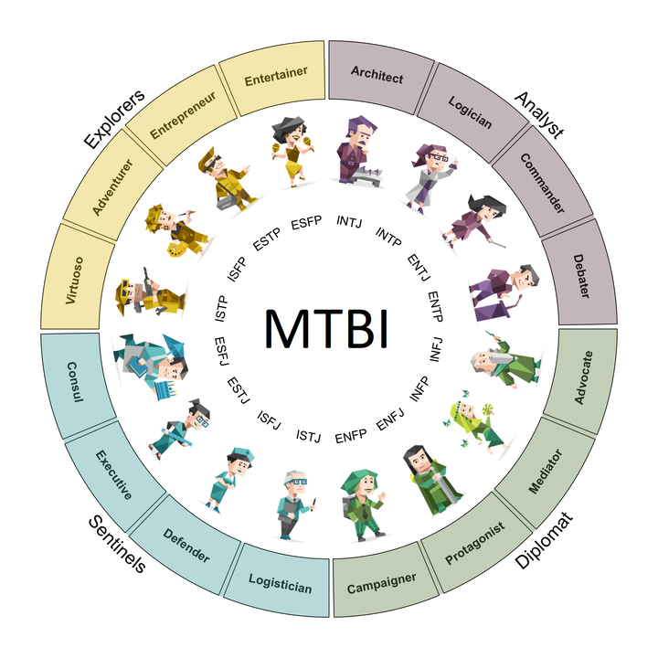
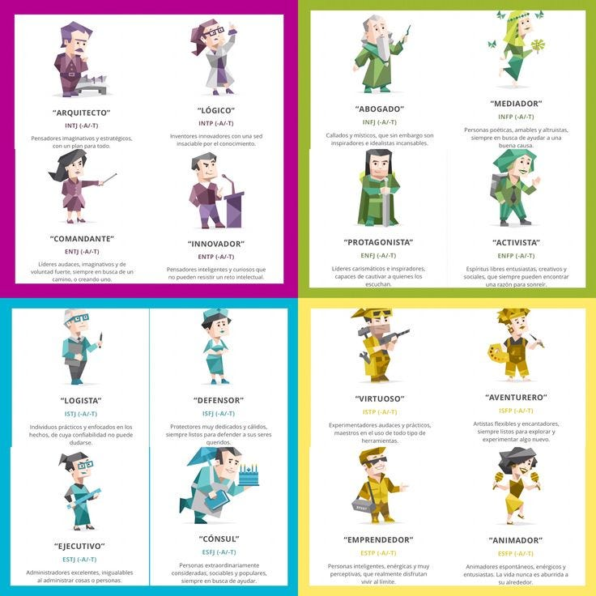

Slide 9

Discussão e Interação Perguntas provocativas:
Que habilidades mais aparece, nas descrições das vagas?
Qual dessas áreas mais combina com o seu perfil?
O interesse por esse tema está crescendo ou diminuindo?
https://www.google.com/url?sa=i&url=https%3A%2F%2Fwww.uol.com.br%2Fvivabem%2Fnoticias%2Fredacao%2F2021%2F10%2F16%2Fo-pensamento-pode-influenciar-e-fazer-com-que-coisas-boas-acontecam.htm&psig=AOvVaw11fOBmOvhDjcQ-vZgIT741&ust=1753230033930000&source=images&cd=vfe&opi=89978449&ved=0CBUQjRxqFwoTCNjrsoGZz44DFQAAAAAdAAAAABAE

